Slide 1
Fizika
10-sinf
Mavzu:
Zaryadning saqlanish qonuni.
Nuqtaviy zaryadning maydoni.
Elektr maydon kuchlanganligining superpozitsiya prinsipi.
O‘qituvchi:
Toshkent shahar Uchtepa tumani 287-maktab fizika fani o‘qituvchisi
Xodjayeva Maxtuma Ziyatovna.

Slide 2
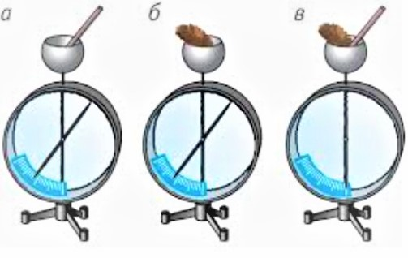
Zaryadlarning saqlanish qonuni
Har qanday yopiq sistema ichidagi barcha jismlar zaryadlarining algebraik yig‘indisi o‘zgarmaydi, ya‘ni:
$q_{1}+q_{2}+…+q_{n}=const.$
Bu xulosa elektr zaryadlarining saqlanish qonuni deb ataladi. Zaryadlarning saqlanish qonuni 1750-yilda Amerikalik olim va siyosiy arbob Bendjamin Franklin tomonidan kiritilgan.
a
b
d

Slide 3
Elektr maydon kuchlanganligi
Faradey va Maksvell nazariyasiga ko‘ra zaryadlangan jismlar atrofida elektr maydon hosil bo‘ladi. Elektr maydonini kuch jihatidan xarakterlovchi kattalik elektr maydon kuchlanganligi deyiladi.
$\vec{E}=\frac{\vec{F}}{q_{0}}$

Slide 4
Kuchlanganlik birligi $\left[E\right]=\frac{\left|F\right|}{\left|q\right|}=1\frac{N}{C}=1\frac{V}{m}$
$\vec{E}=\frac{\vec{F}}{q_{0}}$; $F=k\frac{\left|q\right|∙\left|q_{0}\right|}{r^{2}}$; $E=\frac{k\frac{\left|q\right|∙\left|q_{0}\right|}{r^{2}}}{\left|q_{0}\right|}=k\frac{\left|q\right|}{r^{2}}$ ;
$E=$ $k\frac{\left|q\right|}{r^{2}}$ $k=\frac{1}{4πε_{0}}=9∙{10}^{9}\frac{N∙m^{2}}{C^{2}}$

Slide 5
Elektr maydon superpozitsiya prisipi
$\vec{F}=\vec{F_{1}}+$ $\vec{F_{2}}$ $\vec{E}=\vec{E_{1}}+$ $\vec{E_{2}}$
Zaryadlar sistemasining biror nuqtada hosil qilgan elektr maydonining kuchlanganligi, sistemaga kiruvchi har bir zaryadning o‘sha nuqtada alohida-alohida hosil qilgan maydon kuchlanganliklarining vektor yig‘indisiga teng.
$\vec{E}=\vec{E_{1}}+$ $\vec{E_{2}}+\vec{E_{3}}+…+$ $\vec{E_{n}}$
Bu elektr maydon superpozitsiya prinsipi deyiladi.

Slide 6
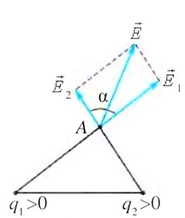
Elektr maydon kuchlanganligi
$\vec{E_{1}}=k\frac{\left|q_{1}\right|}{r_{1}^{2}}$ va $\vec{E_{2}}=k\frac{\left|q_{2}\right|}{r_{2}^{2}}$
$E=\sqrt{E_{1}^{2}+E_{2}^{2}+2E_{1}E_{2}∙\cos{α}}$

Slide 7
Masala
Zaryadlari 4 nC dan bo‘lgan 2 ta qarama-qarshi ishorada zaryadlangan nuqtaviy zarydlar bir-biridan $10 cm$masofada joylashgan. Birinchi zaryaddan $8 cm$, ikkinchi zaryaddan $6 cm$masofada joylashgan nuqtadagi maydon kuchlanganligi nimaga teng?

Slide 8
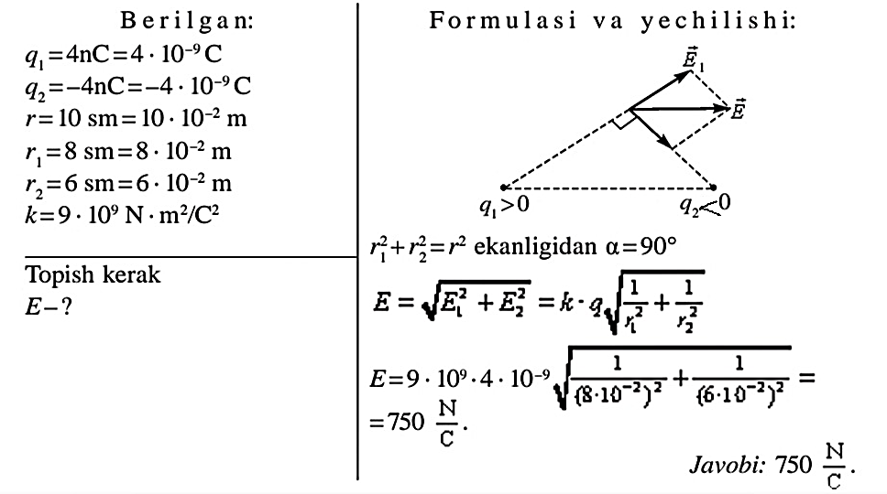
Masala

Slide 9
Mustaqil bajarish uchun topshiriqlar
1. Mavzuni o‘qish va mavzuga oid savollarga javob yozish. (117-bet)
2. 7-mashqning 1-masalasini yechish. (128-bet)

